Slide 1
RFID voor EPD-studenten
Door Marijn Hazeveld en Dylan Sealy

Slide 2
Agenda
Persoonlijke leerdoelen
Introductie demo
Waarvoor wordt RFID gebruikt?
Wat is RFID?
Wat zijn alternatieven voor RFID?
Welke verschillende soorten RFID-readers en tags zijn er?
Afsluitende demo
Conclusie

Slide 3

Persoonlijke leerdoelen

Slide 4
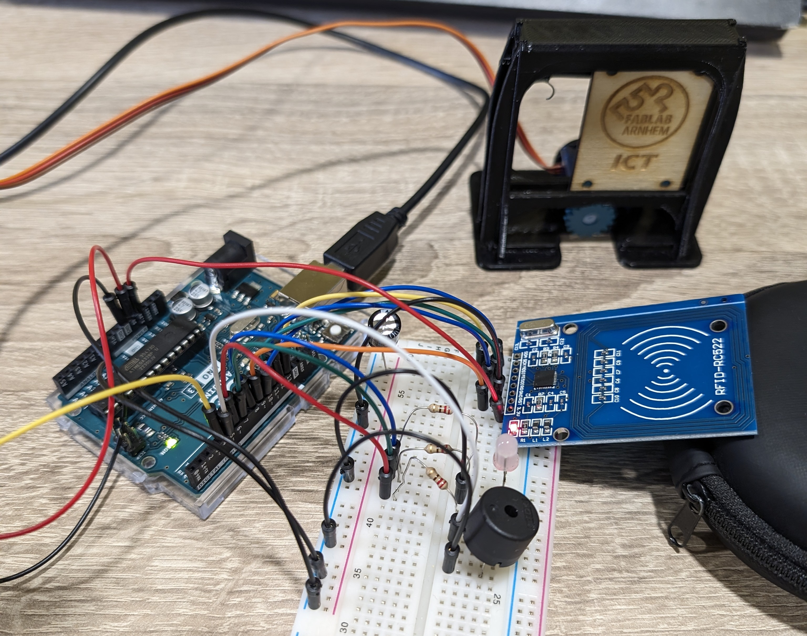
Introductie demo
Arduino - RFID/NFC.

Slide 5
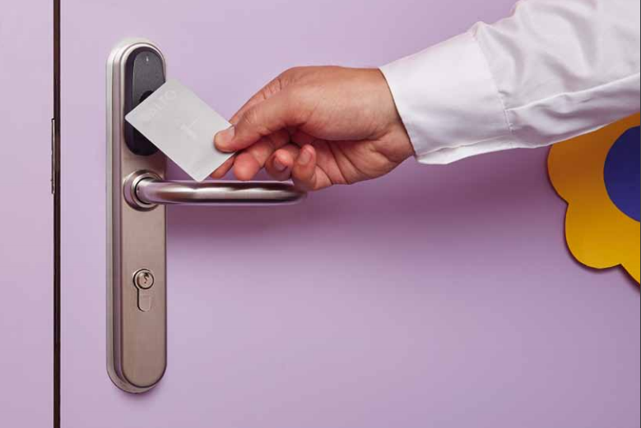
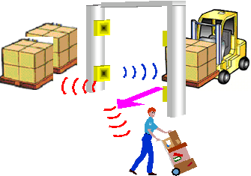
Waarvoor wordt RFID gebruikt?
Document analysis, Observation
Sleutels
Authenticatie
Inventory
Yuldashev, T.

Slide 6
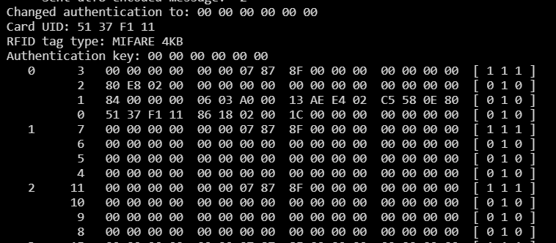

Wat is RFID?
Competitive analysis, Component test
Werking RFID
1k en 4k
Beveiliging
Sectoren
Sleutels
Access
MF1S50YYX_V1, IFARE Classic EV1 1K - Mainstream contactless smart card.
Santos, R.
MFRC522.
Verdult, R.

Slide 7
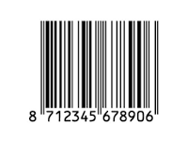

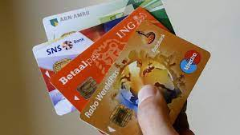
Wat zijn alternatieven voor RFID?
System test, Problem analysis
Barcodes en QR-codes
Bedrade Smart Card chips
Yuldashev, T.

Slide 8
Alternatieven vergelijken
 | Kosten | Datacapaciteit | Veiligheid
RFID-tags | $0,10 – $10 per tag (Suji, n.d.) | 64 bits – 4 kilobyte (Roberti, n.d.) | Gemiddeld (An introduction to RFID security, n.d.)
Barcodes en QR-codes | ± €0,00 (How much does a QR code cost?, 2023) | ± 2 – 7089 tekens (Woods, 2023) | Laag (QR Code Security: What are QR codes and are they safe to use?, n.d.)
Smart Card | < $10 (Donegan & Joel, n.d.) | 1 kilobyte – 256 kilobyte (Donegan & Joel, n.d.) | Hoog (Smart cards – An illustrated guide ( 2023), 2023)

Slide 9
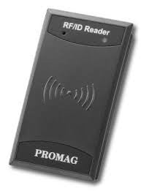
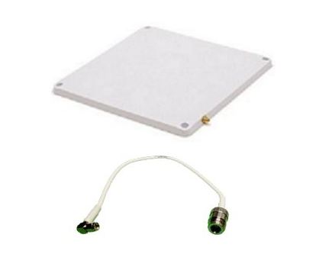
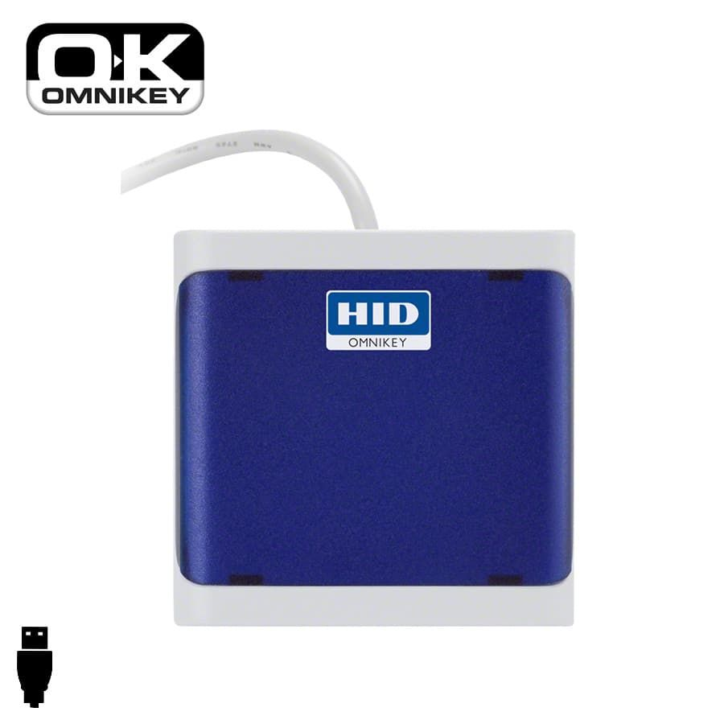
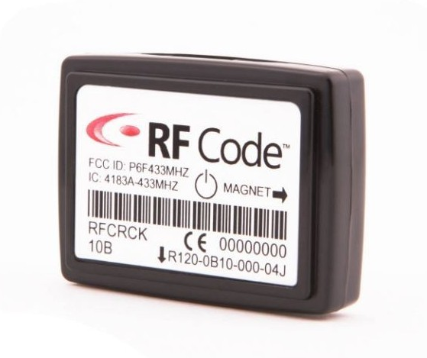
Welke verschillende soorten RFID-readers en tags zijn er?
Literature study, Competitive analysis
Actieve en passieve tags
Ultra high, high en low frequency readers
Active RFID Vs Passive RFID: what are the differences?

Slide 10
RFID-systemen vergelijken
Active 433 MHz RFID Tags.
Product | Kosten | Frequentie | Afstand
FL20 RS-232 125 KHz/Mifare/Felica | €169.40 (FL20 RS-232 125 KHz/Mifare/Felica, sd) | 125khz (FL20 RS-232 125 KHz/Mifare/Felica, sd) | ±10cm (Types of RFID systems, sd)
Omnikey 5022 Smart Card Reader | € 59,00 (Omnikey 5022 Smart Card Reader 13.56MHz, sd) | 13.56MHz (Omnikey 5022 Smart Card Reader 13.56MHz, sd) | Tussen de 10 cm en 1 m (Types of RFID systems, sd)
Zebra AN510 Slimline UHF / RFID Antenne | € 229,00 (Zebra AN510 Slimline UHF / RFID Antenne , sd) | 865-868 MHz (Zebra AN510 Slimline UHF / RFID Antenne , sd) | Meer dan 12 meter (Types of RFID systems, sd)
RF code R120 Door Sensor | €540.00 (RF code R120 Door Sensor (10U), sd) | 433 MHz (RF code R120 Door Sensor (10U), sd) | Tussen de 20 en 100 meter (Active 433 MHz RFID Tags, sd)

Slide 11
Afsluitende demo
Ravi Teja.

Slide 12
Conclusie
Ravi Teja.

Slide 13
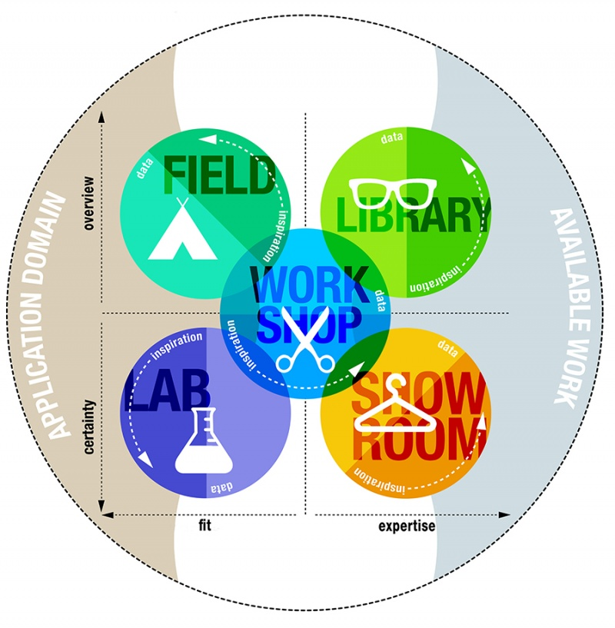
ICT research methods
Wat kun je, technisch gezien, met RFID. – Competitive analysis, Component test Hiervoor moet vooral veel onderzoek gedaan worden waar dit product voor gebruikt wordt en waarom RFID zo veel gebruikt wordt en wat tests om te kijken of RFID werkt zoals verwacht
Waarvoor wordt RFID in de praktijk zoal gebruikt – Document analysis, Observation Dit is alleen maar onderzoek wat andere mensen met RFID doen wat het voordeel voor deze gebruikers is. Hierom is dit alleen maar Library
Welke alternatieve hardware had men in die toepassingen kunnen gebruiken, wat zijn de voor- en nadelen daarvan ten opzichte van RFID – Competitive analysis, Document analysis Voor dit onderdeel moet onderzoek gedaan worden om te zien wat mensen gebruiken in plaats van RFID. Dit kan door op internet te kijken wat anderen doen en door documenten door te lezen wat de voordelen en nadelen van alternatieven zijn
Welke andere merken of types van RFID bestaan er zoal? Noem er een aantalen benoem de voor- en nadelen ten opzichte van de beschikbaar gestelde hardware - Literature study, Competitive analysis Er moet gekeken worden naar documentatie van andere soorten RFID scanners en hoe die werken. Hiernaast moet er naar gekeken worden waarom je die RFID methode over degene gebruiken die wij hebben
Hoe kun je de hardware laten functioneren met een Arduino? - System test, Problem analysis We moeten de Arduino testen of deze goed werkt en met alle onderdelen kan verbinden. Als we hier tegen problemen aanlopen moeten we dit kunnen analyseren en oplossen
Methods.

Slide 14
Bronnen
Active 433 MHz RFID Tags. (sd). Opgehaald van Gao RFID: https://gaorfid.com/devices/rfid-tags-by-frequency/active-433-mhz-rfid-tags/
Active RFID Vs Passive RFID: what are the differences? (2019, mei 22). Opgehaald van ELA Innovation: https://elainnovation.com/en/active-rfid-vs-passive-rfid-what-are-the-differences/
An introduction to RFID security. (sd). Opgehaald van KPMG: https://kpmg.com/nl/nl/blogs/home/posts/2023/07/an-introduction-to-rfid-security.html
Araújo, L. d. (2023, september 22). Study of vulnerabilities in MIFARE Classic cards. Opgehaald van sidechannel: https://www.sidechannel.blog/en/mifare-classic-2/
Arduino - RFID/NFC. (sd). Opgehaald van arduinogetstarted: https://arduinogetstarted.com/tutorials/arduino-rfid-nfc
Donegan, K., & Joel, S. (sd). Top 3 advantages of smart cards -- and potential disadvantages. Opgehaald van TechTarget: https://www.techtarget.com/searchsecurity/feature/Top-three-benefits-of-smart-cards
FL20 RS-232 125 KHz/Mifare/Felica. (sd). Opgehaald van RFID plaza: https://rfidplaza.nl/collections/125-khz/products/fl20-rs-232-125-khz-mifare-felica
How much does a QR code cost? (2023, december 07). Opgehaald van Jotform: https://www.jotform.com/blog/qr-code-cost/
Martinez, C. L. (2021, november 16). Cracker only Serial.ino. Opgehaald van Github: https://github.com/Electroner/MIFARE-Sector-Key-Cracker/blob/main/Cracker%20only%20Serial.ino
Mehlmauer, C. (2015, april 21). How to Crack Mifare Classic Cards. Opgehaald van Fireart: https://firefart.at/post/how-to-crack-mifare-classic-cards/
Methods. (sd). Opgehaald van ICT Research Methods: https://ictresearchmethods.nl/
MF1S50YYX_V1, IFARE Classic EV1 1K - Mainstream contactless smart card. (2018, mei 23). NXP. Opgehaald van https://www.nxp.com/docs/en/data-sheet/MF1S50YYX_V1.pdf
MFRC522. (sd). Opgehaald van Github: https://github.com/miguelbalboa/rfid
Omnikey 5022 Smart Card Reader 13.56MHz. (sd). Opgehaald van DCP: https://www.dcp.nl/omnikey-5022-smart-card-reader-13-56mhz.html
QR Code Security: What are QR codes and are they safe to use? (sd). Opgehaald van Kaspersky : https://www.kaspersky.com/resource-center/definitions/what-is-a-qr-code-how-to-scan

Slide 15
Bronnen
Ravi Teja. (2021, maart 02). How to Write Data to RFID Card using RC522 RFID and Arduino? Opgehaald van electronicshub: https://www.electronicshub.org/write-data-to-rfid-card-using-rc522-rfid/
RF code R120 Door Sensor (10U). (sd). Opgehaald van The RFID store: https://therfidstore.eu/en/active-rfid/1926-rf-code-r120-door-sensor.html
Roberti, M. (sd). How Much Data Can Be Stored on an RFID Tag? Opgehaald van RFID Journal: https://www.rfidjournal.com/question/how-much-data-can-be-stored-on-an-rfid-tag#:~:text=Passive%20RFID%20tags%20typically%20store,and%20perhaps%20some%20additional%20information.
Santos, R. (sd). Security Access using MFRC522 RFID Reader with Arduino. Opgehaald van randomnerdtutorials: https://randomnerdtutorials.com/security-access-using-mfrc522-rfid-reader-with-arduino/
Smart cards – An illustrated guide ( 2023). (2023, april 26). Opgehaald van Thales: https://www.thalesgroup.com/en/markets/digital-identity-and-security/technology/smart-cards-basics
Suji. (sd). How Much does an RFID System Cost. Opgehaald van AssetPulse: https://www.assetpulse.com/blog/rfid-system-cost/
Types of RFID systems. (sd). Opgehaald van Dipolerfid: https://www.dipolerfid.com/rfid-blog/types-of-rfid-systems
Verdult, R. (2008). Security analysis of RFID tags. Nijmegen: Radboud universiteit. Opgehaald van https://www.cs.ru.nl/~rverdult/Security_Analysis_of_RFID_Tags-2008.pdf
Woods, M. (2023, augustus 09). How Much Data Can Be Stored in a Barcode? Opgehaald van Camcode: https://www.camcode.com/blog/how-much-data-can-be-stored-in-a-barcode/
Yuldashev, T. (2022, juni 15). Differences Between RFID and NFC Systems, their Applications, and Alternatives. Opgehaald van Integra sources: https://www.integrasources.com/blog/differences-between-rfid-and-nfc-systems-their-applications-and-alternatives/
Zebra AN510 Slimline UHF / RFID Antenne . (sd). Opgehaald van DCP: https://www.dcp.nl/zebra-an-510-slimline-uhf-rfid-antenne.html

Slide 16
Vragen en einde

